Slide 1

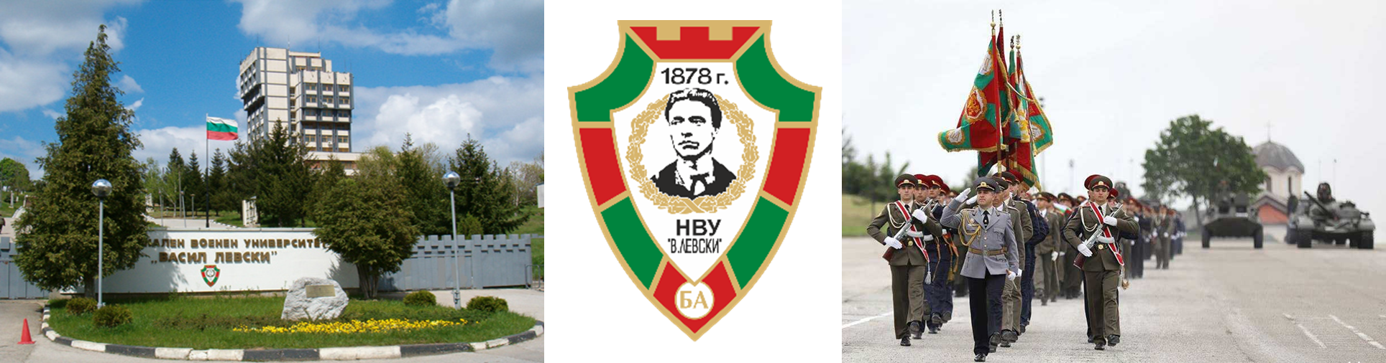
ВОЕННИЯ ИНСТРУМЕНТ КАТО ЕЛЕМЕНТ НА НАЦИОНАЛНАТА МОЩ – ПРИНЦИПИ И ПРИЛАГАНЕ

Slide 2

Увод
Националните цели и интереси са основа за формиране на политики, които се реализират посредством стратегии.
Какво представлява политиката? Политиката е изявление на намерение и решителност за действие, а стратегията обединява определените политически цели (какво трябва да се постигне) с начините (как да се постигне) и средствата (необходимите ресурси) за тяхното постигане.

Slide 3
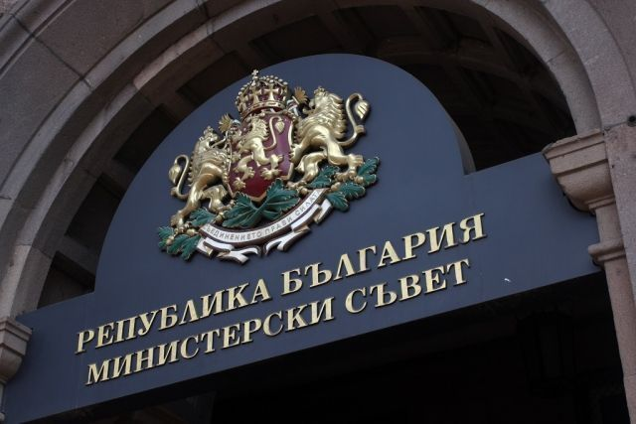
Увод
Политиката и стратегията са взаимно зависими, тъй като посочените политически цели може да бъдат постигнати само чрез прилагане на адекватна стратегия, а изпълнението на стратегията зависи от определянето на постижими цели, наличието на твърда политическа воля за действие и осигуряването на необходимите ресурси.

Slide 4
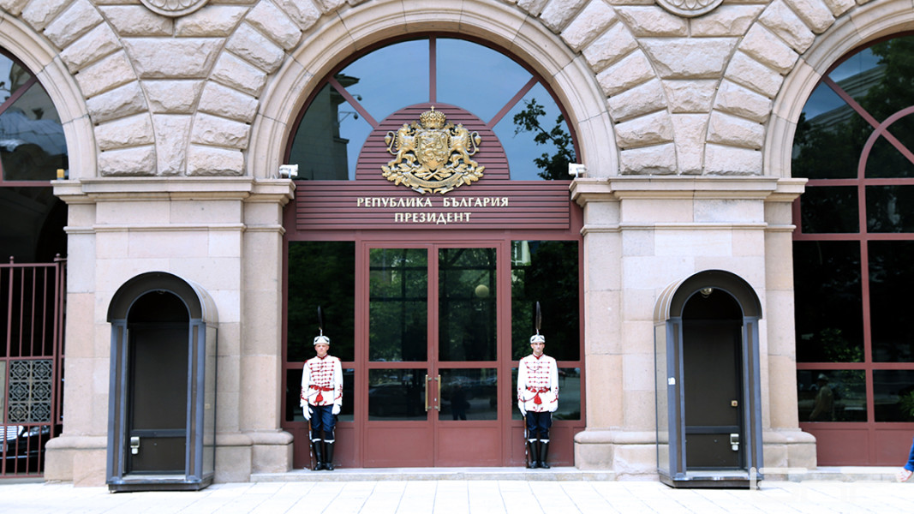
Ефективна стратегия
Основното предназначение на стратегията е да опише начина за постигане на зададените цели. Предвид сложността на международните отношения и повишаващите се рискове за сигурността на Република България, на нейните съюзници и партньори, наличието на изпълнима и ефективна стратегия за справяне с тези предизвикателства е критично важно.

Slide 5

Национална мощ
Защитата на суверенитета и националните интереси е стратегическата цел на отбранителната политика на Република България. Способността за постигане на националните цели и интереси зависи от мощта, която държавата може да генерира и приложи. Националната мощ се формира от потенциала на инструментите на мощта и способността на държавното ръководство за целевата му реализация към постигане на националните интереси в условията на стратегическа надпревара.

Slide 6
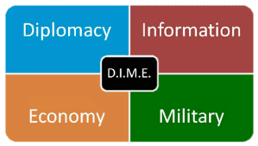
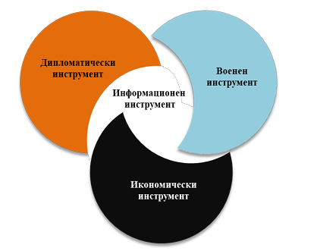
Инструменти на националната мощ
Дипломатически;
Информационен;
Икономически;
Военен.

Slide 7

Дипломатически инструмент
Дипломатически инструмент – използва средствата на дипломацията в международните отношения за постигане на националните интереси. Той има влияние при формиране на общественото мнение и при вземане на решения от оправомощени национални и международни органи. Дипломатическият инструмент има важна роля за обединяване на усилията на различните субекти в конкретен съюз за оказване на влияние върху опонента или за създаване на желани условия в средата на сигурност.

Slide 8
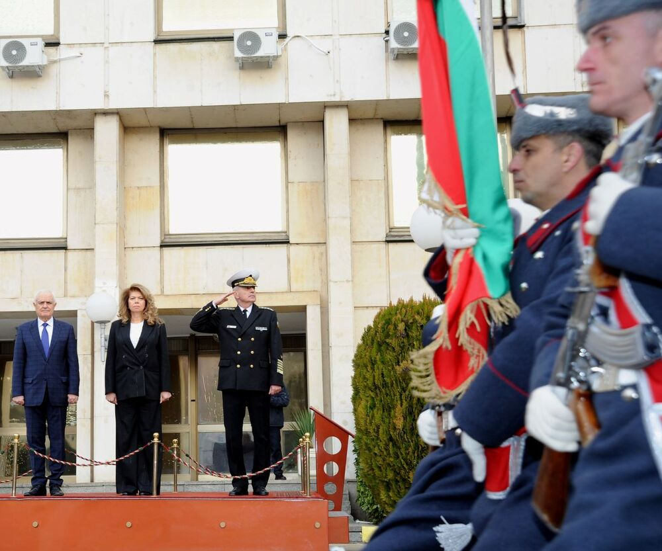
Информационен инструмент
Информационен инструмент – използва се за формиране и повлияване на възприятията, нагласите, поведението и решенията на вътрешни и външни целеви групи за постигане на националните интереси. Основното средство на информационния инструмент са координирано използване на политики, процеси и действия за постигане на специфични цели.

Slide 9
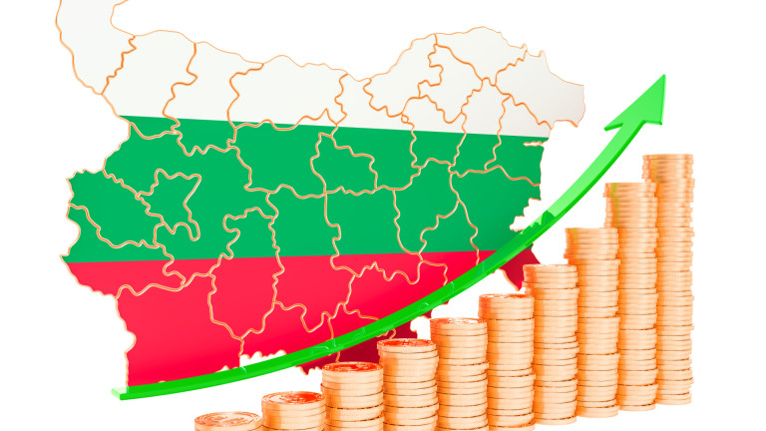
Икономически инструмент
Икономически инструмент – развитието на икономическия потенциал е основа за сигурността, стабилността и просперитета на държавата. Той представлява способността на държавата да използва икономическите си ресурси, политики и взаимоотношения за постигане на стратегическите цели и за влияние върху международната среда или други държави.

Slide 10
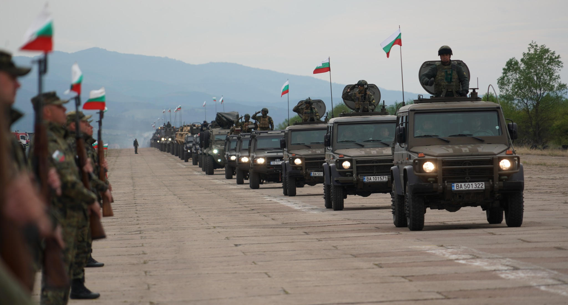
Военен инструмент
Военен инструмент – прилага се за защита на териториалната цялост, суверенитета и независимостта на Република България. Военният инструмент се възприема като най-директното и значимо проявление на националната мощ за защита от външни заплахи. Той се отъждествява с прилагането на военна мощ за постигане на националните цели.

Slide 11
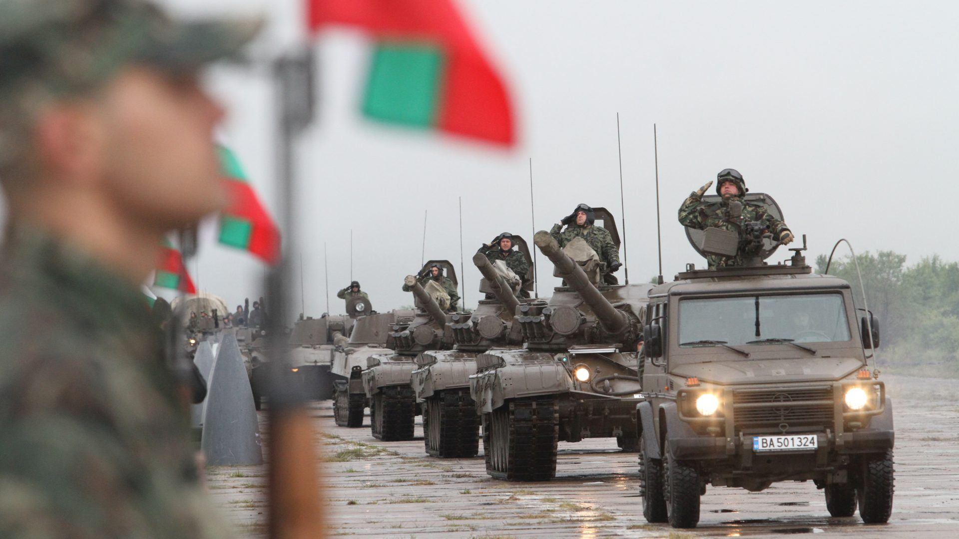
Принципи за прилагане на военния инструмент
Политическа целесъобразност;
Стратегическа съгласуваност и интеграция;
Поддържане на висок боен дух;
Готовност за офанзивни действия;
Концентрация на ефекти;
Икономия на усилия;
Сигурност;
Изненада;
Гъвкавост и адаптивност;
Устойчивост;
Легитимност.

Slide 12
Мисия „Принос към националната сигурност в мирно време“
По мисия „Принос към националната сигурност в мирно време“ въоръжените сили се използват за подпомагане и допълване действията на другите национални институции, като изпълняват следните дейности:
наблюдение и ранно предупреждение за потенциални рискове и заплахи;
охрана на въздушното пространство и контрол на въздухоплаването и корабоплаването;
участие в защитата на стратегически обекти и на обекти и системи от критичната инфраструктура на страната;
провеждане на специални операции за противодействие на тероризма и преодоляване на последиците от тероризъм;
участие в операции по овладяване на миграционни кризи и охрана на държавната граница;

Slide 13
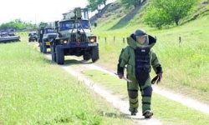
превантивна и непосредствена защита на населението и провеждане на спасителни и неотложни аварийно-възстановителни работи;
неутрализиране на невзривени боеприпаси;
оказване на хуманитарна помощ;
спасителни и евакуационни дейности на територията и в морските пространства на страната и извън нея;
при необходимост – подпомагане на други държавни институции и органи на местната власт.

Slide 14
Благодаря за вниманието!!!
ВЪПРОСИ???

